Slide 1
UNIVERZITET U NIŠU GRAĐEVINSKO-ARHITEKTONSKI FAKULTET PROJEKTOVANJE STAMBENIH ZGRADA 2 09/13 Tipologija sklopova VPS. Tačkasti sklopovi. Linijski sklopovi. Dvolinijski sklopovi. April 2020

Slide 2
Tipologija sklopova višeporodičnog stanovanja
Notes:
Razlog za svrstavanje objekata/predmeta u određene grupe je sistematizacija određenog znanja.
Svrstavanje, odnosno klasifikacija, se vrši prema zajedničkim osobinama.

Slide 3
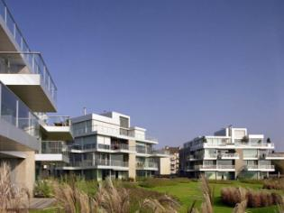
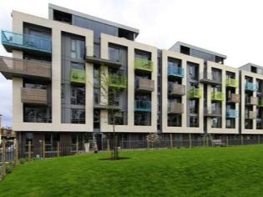
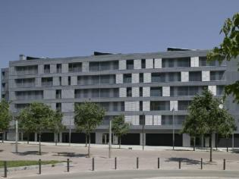
Tipologija sklopova višeporodičnog stanovanja (prema prof. D. Marušiću) Relevantni kriterijumi za navedenu klasifikaciju: -kriterijum forme -kriterijum funkcije -kriterijum urbaniteta
Notes:
Tipologija koja je usvojena na našem predmetu je preuzeta od prof. Darka Marušića i razlikuje 3 osnovne grupe kriterijuma:
1. Kriterijum forme:
-volumetrija (kompaktni, raščlanjeni gabarit...)
-spratnost (niža do P+4, srednja P+4 do P+6, visoka preko P+6)
-geometrija osnove
-karakter forme
2. Kriterijum funkcije:
-tip unutrašnje komunikacije
-br. stanova po etaži
-br. orijentacija stambene jedinice
3. Kriterijum urbaniteta:
-gradotvornost sklopa
-indeks i stepen izgrađenosti
-stepen ugrađenosti sklopa
-oblik i veličina parcele

Slide 4
Tipologija sklopova višeporodičnog stanovanja (prema prof. D. Marušiću) 1. Tačkasti sklopovi -urbane vile -stambene kule 2. Linijski sklopovi 2.1. Jednotrakt -stambene sekcije -ugaoni sklopovi -koridorski sklopovi -galerijski sklopovi 2.2 Dvotrakt Relevantni kriterijumi za navedenu klasifikaciju: -kriterijum forme -kriterijum funkcije -kriterijum urbaniteta
Notes:
Sklopove višeporodičnog stanovanja delimo na tačkaste i linijske.
U tačkaste spadaju urbane vile i stambene kule.
Linijske, dalje, delimo na jednotraktne i dvotraktne.
U jednotraktne spadaju: stambene sekcije, ugaoni, koridorski i galerijski sklopovi.

Slide 5
Tačkasti sklopovi
Notes:
Kod tačkastih sklopova, najčešći tip vertikalnih komunikacija je sažeto stepenišno jezgro sa liftovima, eventualno sa kraćim horizontalnim komunikacijama do stambenih jedinica.
Ovi sklopovi su slobodni sa sve 4 strane (zato se još i zovu slobodnostojeći).
Osnovni kriterijum za dalju podelu ovog tipa sklopa je broj spratova i broj stanova po spratu.

Slide 6
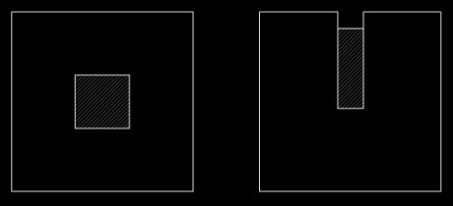
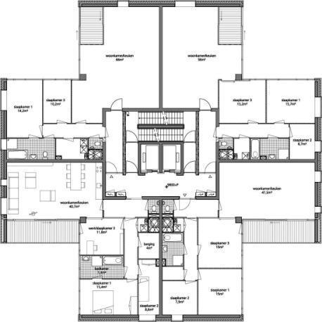
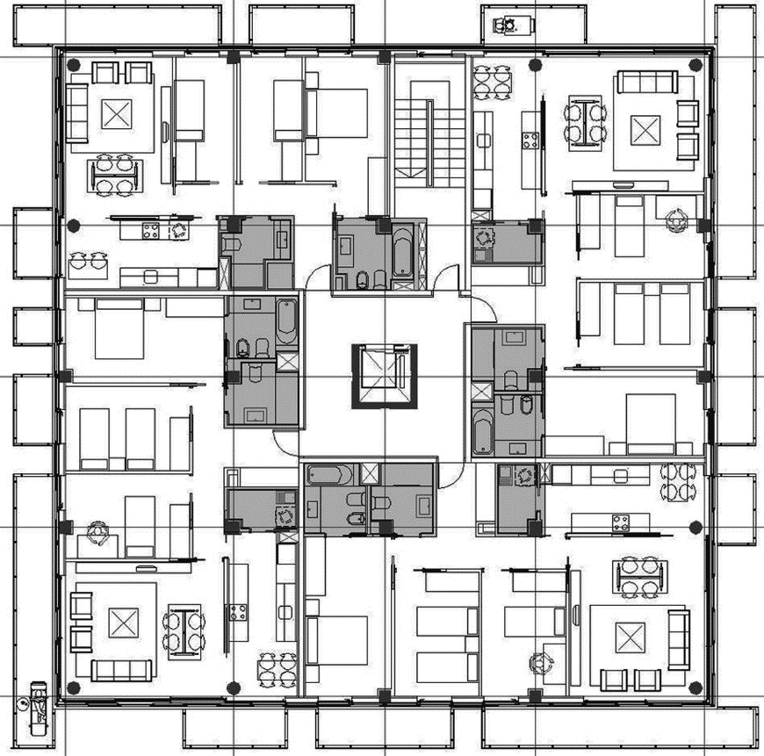
Tačkasti sklopovi -stambena kula-
Notes:
Stambene kule karakterišu velika spratnost (veća od P+6) i veći broj stanova po spratu (4 i više).
U zavisnosti od broja stanova po spratu, stanovi će imate jednu ili dve (ređe 3 ili 4) orijentacije.

Slide 7
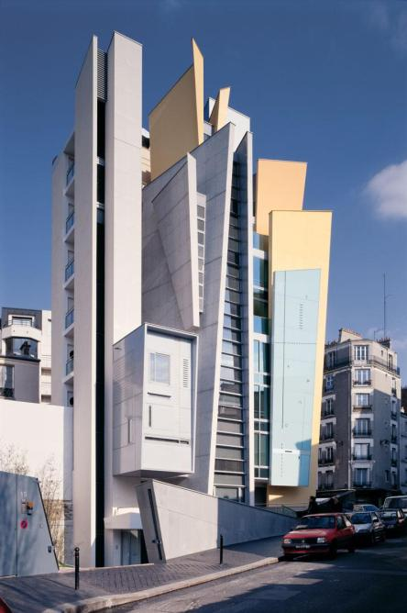
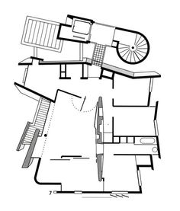
Tačkasti sklopovi -stambena kula-
Notes:
Ipak, postoje i primeri stambenih kula sa samo jednim stanom na spratu, što svim stambenim jedinicama daje orijentaciju na sve 4 strane, povoljne vizure, ali i individualizaciju prostora ispred ulaza.

Slide 8
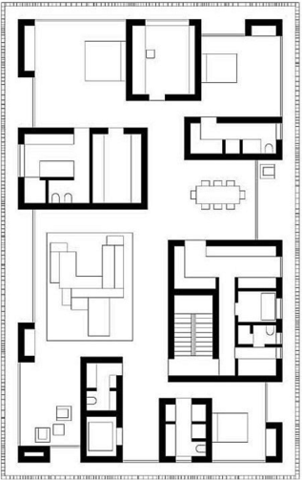
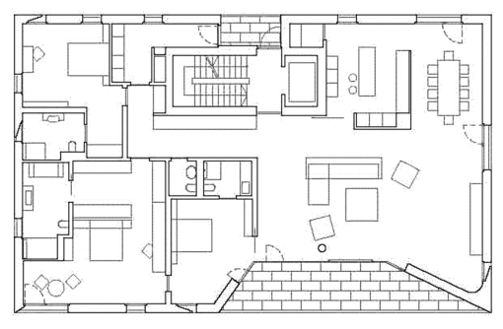
Tačkasti sklopovi -urbana vila-
Notes:
Urbane vile karakteriše niža spratnost i manji broj stanova po spratu (2-4), i smatra se luksuznijim stanovanjem.
Zbog malog broja stanova po spratu, stanovi imaju veći broj orijentacija, te je bolja i aeracija, povoljnije su vizure, intimniji prostor ispred ulaza u stanove isl.
Urbana vila se najviše od svih tipova stambenih sklopova u višeporodičnom stanovanju probližava idealu stanovanja u jednoporodičnoj kući.

Slide 9
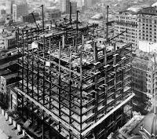
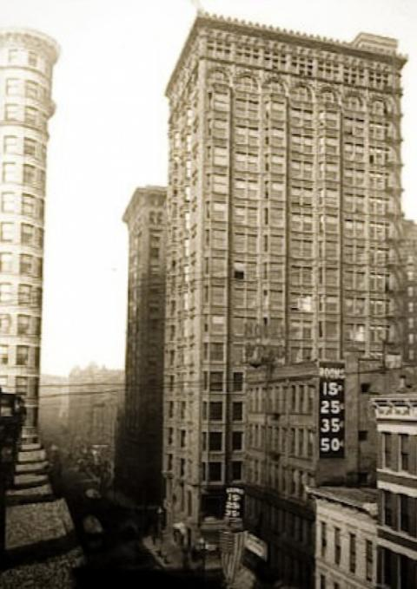
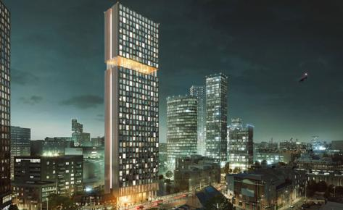
Tačkasti sklopovi -pojava i razvoj stambenih kula-
Notes:
Pojavu stambene kule vezujemo za nagli razvoj gradova u drugoj polovini 19. veka, i to najpre u SAD-u.
Njenu pojavu i prodor omogućila je primena novih materijala u to vreme (čelik i armirani beton), kao i izum lifta.
Naziv “soliter”, kako često nazivamo stambene kule, potiče od francuske reči solitaire, što znači sam, usamljen. (Zbog svoje visine, stambene kule se grade na većem rastojanju, te deluju kao “usamljeni” objekti.)
Soliteri su simbol pokreta Moderna i formiraju diskontinualnu urbanu matricu.

Slide 10
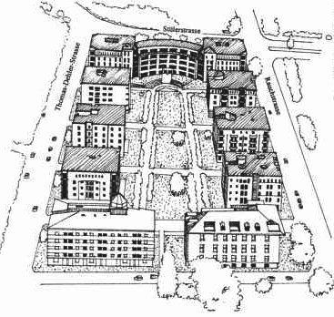
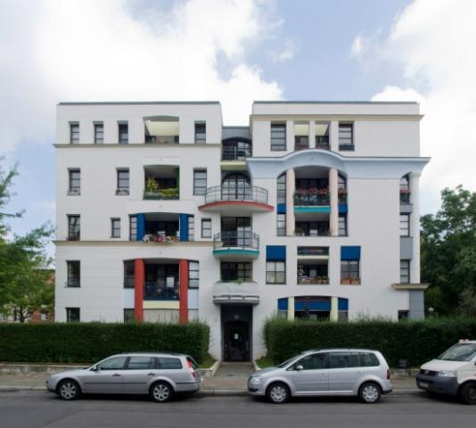
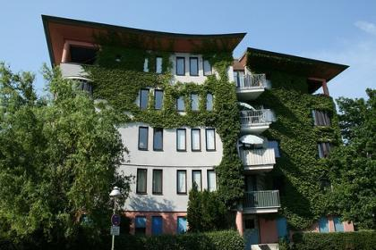
Tačkasti sklopovi -pojava i razvoj urbanih vila-
Notes:
Ponovna pojava urbane vile vezuje se za period Postmoderne i sredinu 80-ih godina prošlog veka.
Primer: Stambeno naselje u Rauchstrasse u Berlinu, 1980-86, arhitekte Roba Kriera, u mnogo čemu je odgovor na masivne stambene projekte s polovine XX veka.

Slide 11
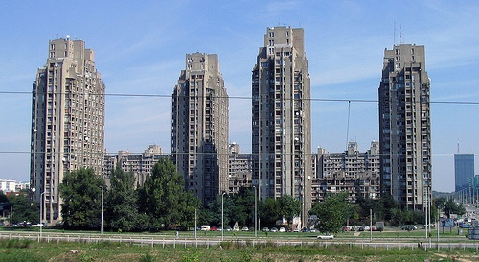
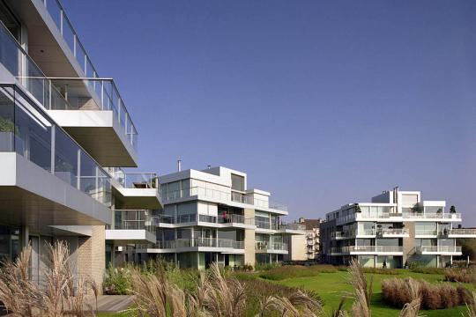
Tačkasti sklopovi -gradotvornost-
Notes:
Stambena kula nije gradotvorni element. Visina i ravnopravnost sve četiri njene fasade uslovljavaju da susedne kuće budu udaljene od nje.
Urbana vila koriguje ove slabosti kule umerenom visinom i vraća gradske atribute.
U pogledu stepena iskorišćenja tla i infrastrukture, prednosti su na strani kule, ali je kula istovremeno i veći potrošač energije od urbane vile, i prate je brojni tehnički problemi koji se javljaju tokom eksploatacije.

Slide 12
Linijski sklopovi
Notes:
Linijski tip sklopa karakteriše grupa stanova postavljenih duž horizontalnih komunikacija.
Komunikacija može biti naglašeno izdužena ili ne, ali karakteristika linijskih sklopova je ta da se oni sami mogu nizati, zalančavati, odnosno formirati linijske strukture.
Razlikujemo jednotraktne i dvotraktne linijske sklopove.

Slide 13
Linijski sklopovi - jednotrakt
Notes:
Osnovni kriterijum za dalju podelu jednotraktnih sklopova je oblik komunikacije u sklopu.

Slide 14
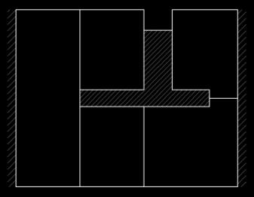
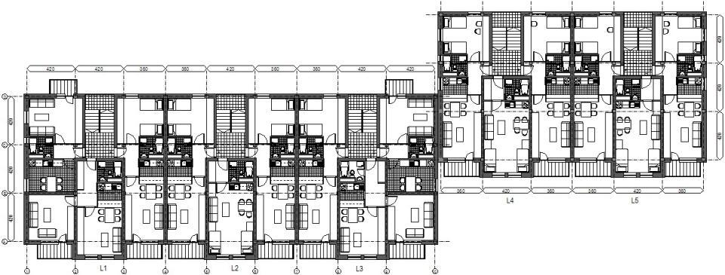
Linijski sklopovi - jednotrakt -stambene sekcije-
Notes:
Stambene sekcije (lamele) karakteriše kratka horizontalna komunikacija i ugrađenost sklopa sa dve strane (ređe sa jedne).

Slide 15
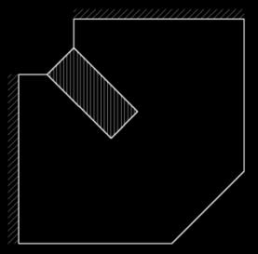
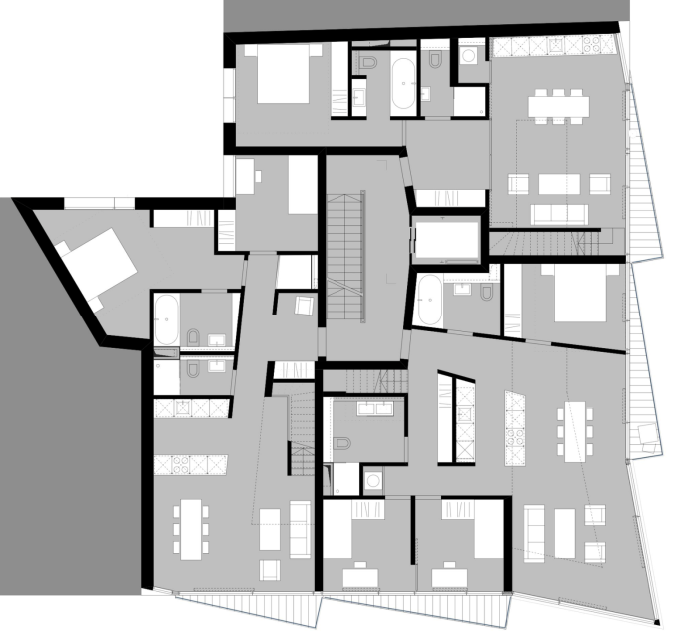
Linijski sklopovi - jednotrakt -ugaoni sklopovi-
Notes:
Za podtip ugaonog sklopa važe iste karakteristike kao i za stambenu sekciju, razlika je jedino u geometriji osnove.

Slide 16
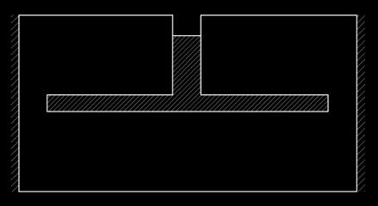
Linijski sklopovi - jednotrakt -koridori-
Notes:
Sklopovi kod kojih je horizontalna komunikacija naglašena, u vidu neke vrste ulice koja prodire kroz tkivo objekta, nazivaju se koridorski sklopovi.
Karakterišu ih dugački, mračni i monotoni hodnici, iz kojih se, na obe strane, pristupa stanovima (u engl. literaturi: double-loaded structures).
Zbog toga stanovi imaju jednostranu orijentaciju, osim stanova na krajevima koridora, koji mogu imati i dve orijentacije (ređe tri).

Slide 17
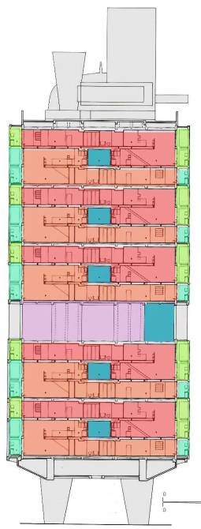
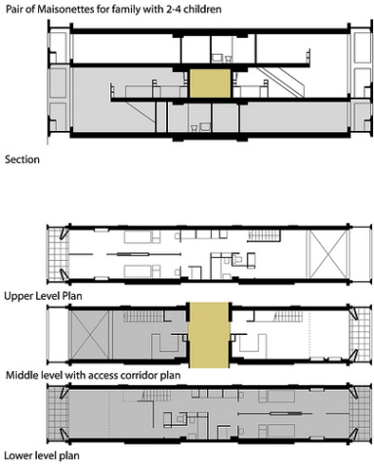
Linijski sklopovi - jednotrakt -koridori-
Notes:
Ukoliko se stanovi planiraju na dve (ili više) etaža, mogu biti projektovani tako da se na etaži na kojoj se ne nalazi koridor, prostiru po celoj dubini objekta, čime dobijaju dvostranu naspramnu orijentaciju.
Primer: L’ Unite d’Habitation u Marseju, autora Le Corbusier-a

Slide 18
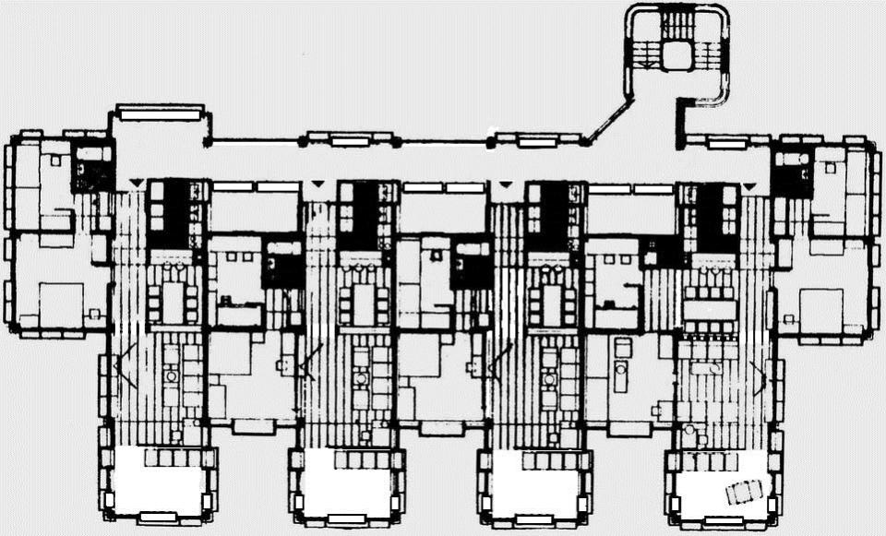
Linijski sklopovi - jednotrakt -galerije-
Notes:
Sklopovi u kojima horizontalna komunikacija tangira tkivo objekta nazivamo galerijskim sklopovima, a takvu horizontalnu komunikaciju nazivamo galerijom.
Galerija je po pravilu uvek dobro osvetljena (može biti zastakljena ili otvorena) i sa nje se pristupa stanovima samo sa jedne strane (u engl. literaturi: single-loaded structures).
Zato stanovi mogu imati dvostranu orijentaciju; prema galeriji se, pored ulaza, najčešće orijentišu pomoćne prostorije (kuhinja, toaleti, ostave isl.), ali mogu i spavaće sobe, trpezarije...

Slide 19
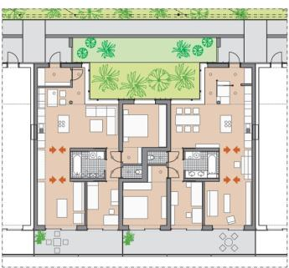
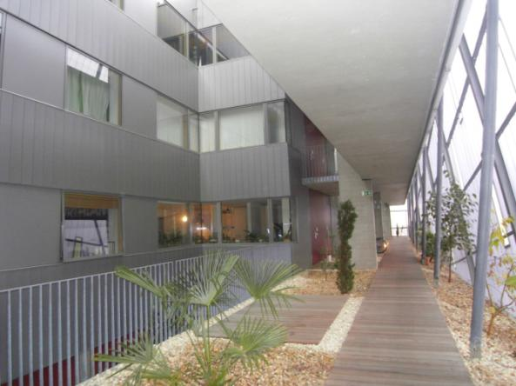
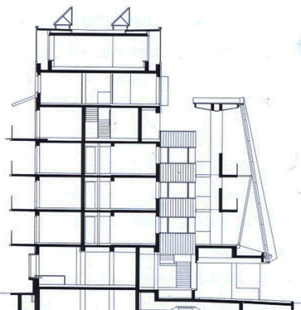
Linijski sklopovi - jednotrakt -galerije-
Notes:
Kako bi se obezbedila intimnost prostorija stana koje su orijentisane ka galeriji, pribegava se nekom od sledećih rešenja:
-galerija se fizički odvaja od trakta sa stanovima, čime se te prostorije udaljavaju od horizontalne komunikacije (slika);
-kota poda galerije se spušta u odnosu na kotu poda stanova (na ulazu u stan je neophodno predvideti stepenište kojim će se savladati ta visinska razlika).

Slide 20
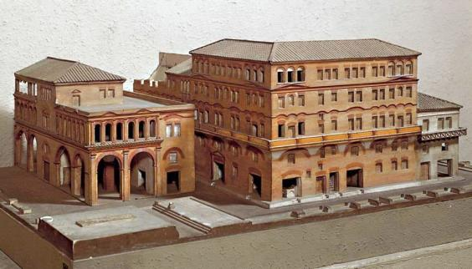
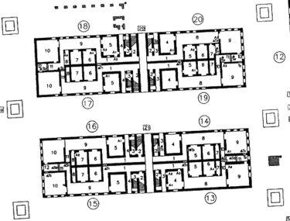
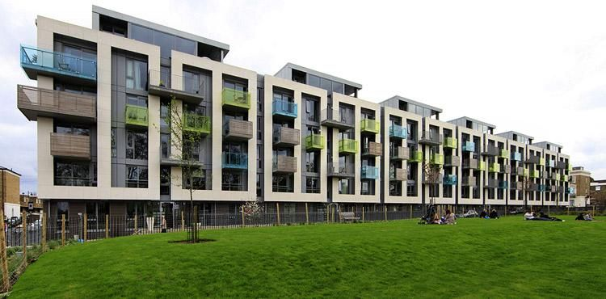
Linijski sklopovi - jednotrakt -pojava i razvoj-
Notes:
Jednotraktni tip sklopa je najčešće primenjivan oblik u istoriji stambene arhitekture-od rimskih insula, do danas.

Slide 21
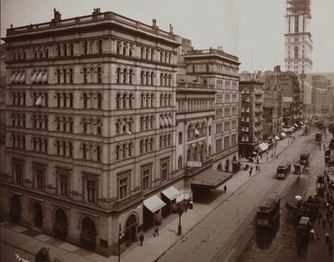
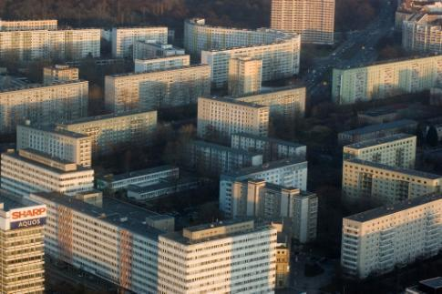
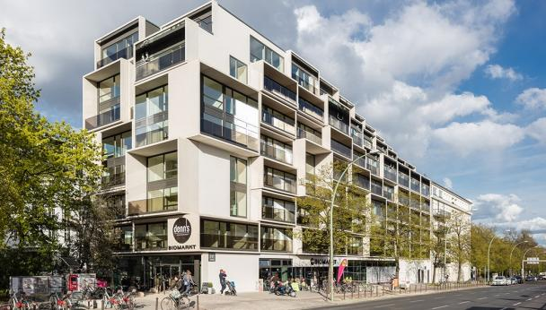
Linijski sklopovi - jednotrakt -pojava i razvoj-
Notes:
Linijski sklop pripada sklopovima kontinualne urbane matrice, karakteristične za tradicionalni blok, ali i sklopovima diskontinualne matrice, karakteristične za period Moderne, što znači da se podjednako javlja u svim istorijskim periodima.
U periodima Premoderne i Postmoderne linijski sklop je osnovni gradivni činilac uličnog fronta i stranica urbanog bloka.
U periodu Moderne, linijski sklopovi su elementarna građa linijskih i meandarskih formi objekata “Ozarenog grada”.

Slide 22
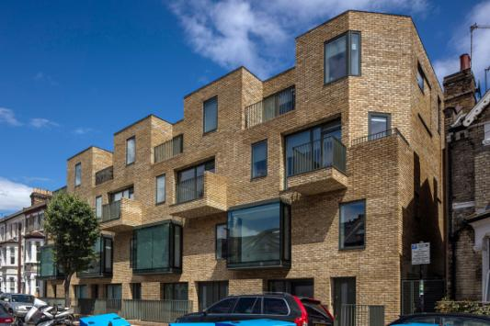
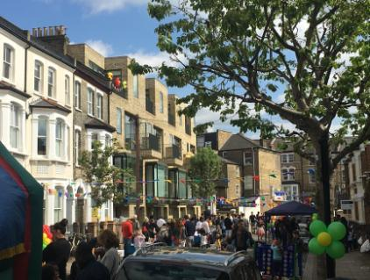
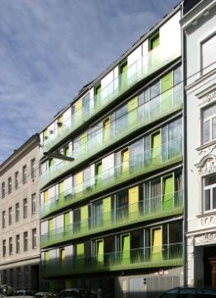
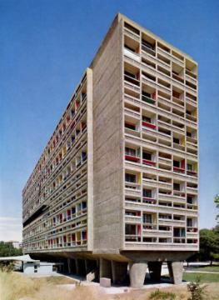
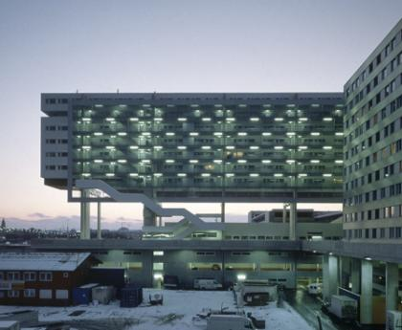
Linijski sklopovi - jednotrakt -gradotvornost-
Notes:
Stoga ih karakteriše izrazita gradotvornost-sklop do sklopa u nizu formira kontinualni ulični front.
Linijski sklopovi su skoro po pravilu ugrađeni sklopovi, mada ima i drugačijih primera - koridorski sklopovi i galerijski sklopovi kao slobodnostojeći objekti (4. i 5. slika).
Takođe, i koridorski i galerijski sklopovi mogu biti sklopovi na uglu.

Slide 23
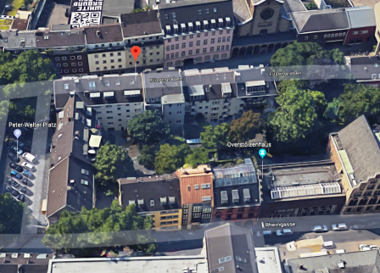
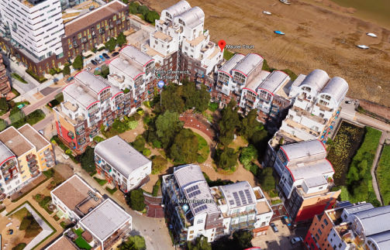
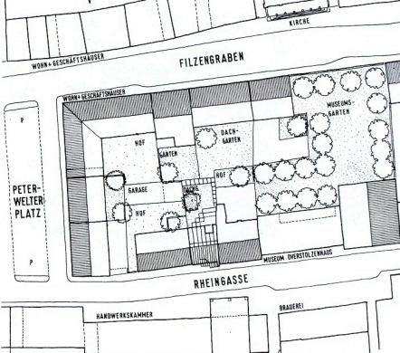
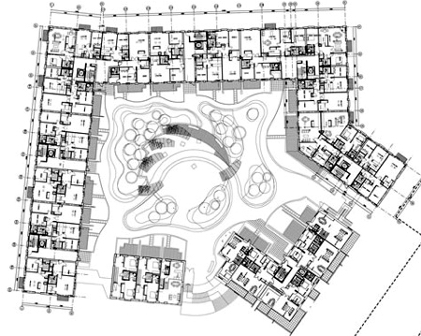
Linijski sklopovi - jednotrakt -unutrašnje dvorište tradicionalnog bloka-
Notes:
Tradicionalni urbani blok je sastavljen od sekcija i ugaonih sklopova.
Unutrašnje dvorište u okviru tradicionalnog bloka može biti:
-isparcelisano u širinama objekata koji formiraju spoljašnje ulične frontove (slika 1);
-zajedničko za sve stanare, ukoliko se radi o simultanoj izgradnji bloka (slika 2).

Slide 24
Linijski sklopovi - dvotrakt
Notes:
Posledica želje da se stepenište direktno prosvetli i da se deblokira unutrašnja zona stana, kako bi se sekundarni sadržaji takođe direktno prosvetlili i provetrili je pojava dvotrakta.

Slide 25
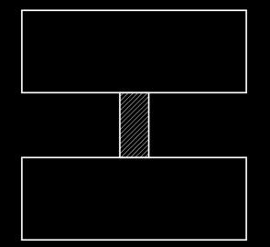
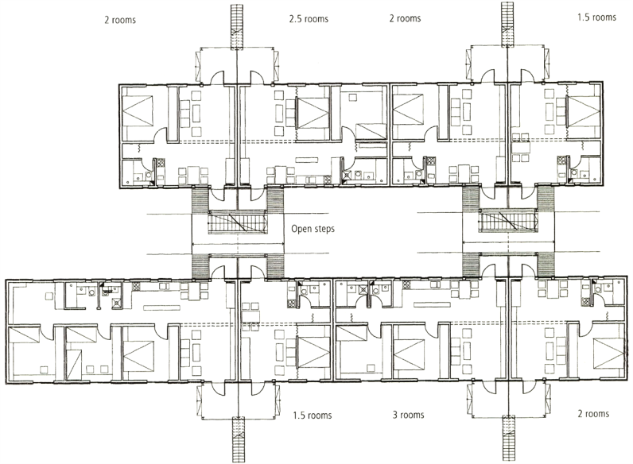
Linijski sklopovi - dvotrakt
Notes:
Između traktova se formira unutrašnje dvorište, kroz koje (najčešće) prolaze vertikalne komunikacije. Samo dvorište može da služi za druženje stanara, igru dece itd.
Orijentacija stanova je po pravilu takva da se stambene prostorije orijentišu na spolja, dok se pomoćne orijentišu ka unutrašnjem dvorištu.

Slide 26
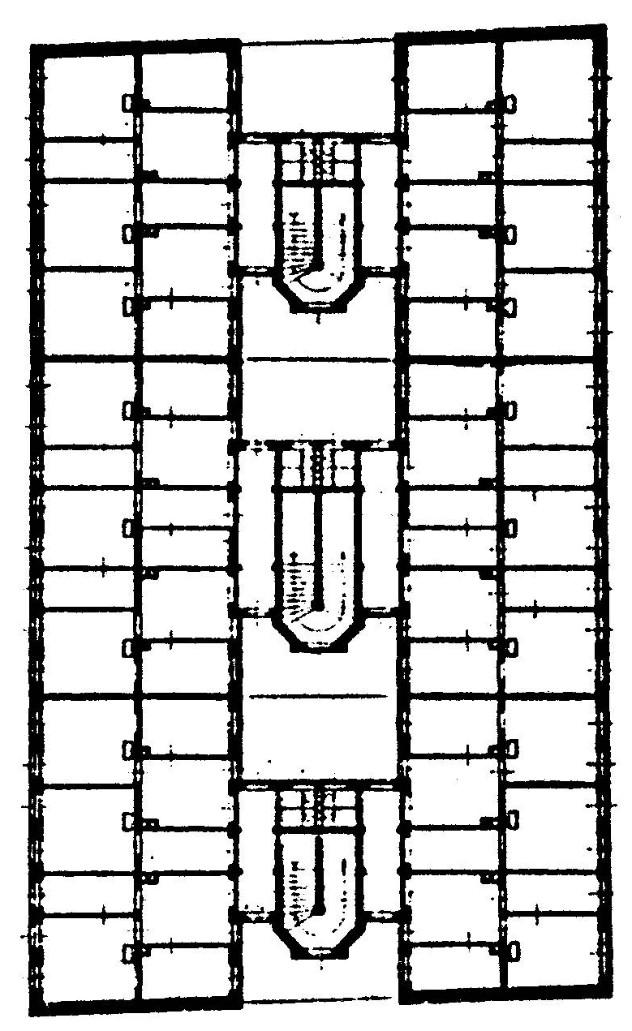
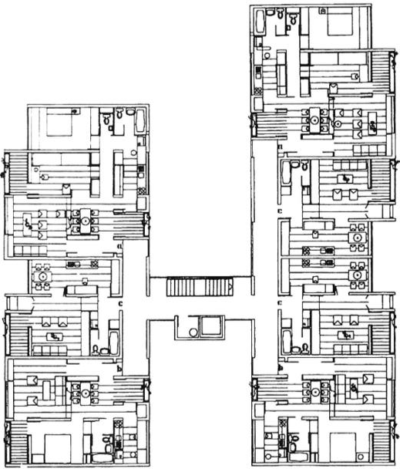
Linijski sklopovi - dvotrakt -pojava i razvoj-
Notes:
Javljaju se krajem 19. i početkom 20. veka i vezuju se za najamne stanove minimalnog standarda - težnja da se iskoristi cela površina (dubina) parcele.
Primer: Drezden, kraj 19. veka, mali jeftini socijalni stanovi za najugroženije slojeve društva.
60-ih i 70.-ih godina 20. veka narošito su popularni kod nas, primer: Novi Beograd.

Slide 27
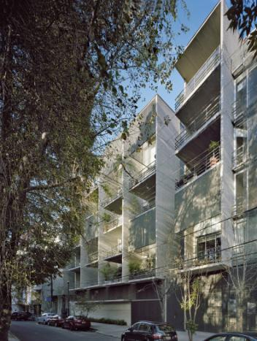
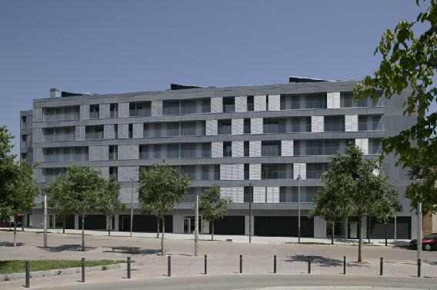
Linijski sklopovi - dvotrakt -gradotvornost-
Notes:
Primenjiv je tip za interpolacije, te može da formira kontinualni ulični front, pa zato kažemo da je gradotvoran. Takođe, dvotraktni sklopovi mogu biti i slobodnostojeći objekti, tj. ne moraju se nizati/zalančavati.
Ovaj tip odlikuje najveći stepen iskorišćenja tla i infrastrukture od svih tipova.

Slide 28
Linijski sklopovi - dvotrakt
Notes:
Iako je uobičajeno da se ceo stan prostire samo u jednom traktu, ima primera kod kojih se stan prostire kroz dva trakta (slika).
Takođe, stanovi se mogu prostirati na više od jedne etaže.

Slide 29
Hvala na pažnji! ☺

